Slide 1
La cuisine de la France!

Slide 2
L’histoire de la cuisine.

Slide 3
La cuisine française est internationale.

Slide 4
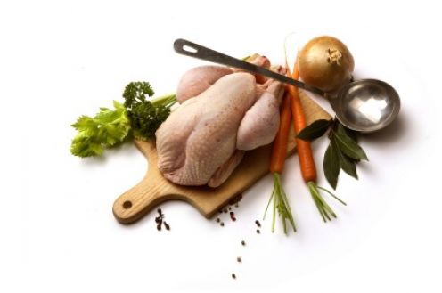
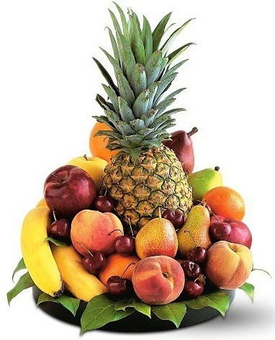
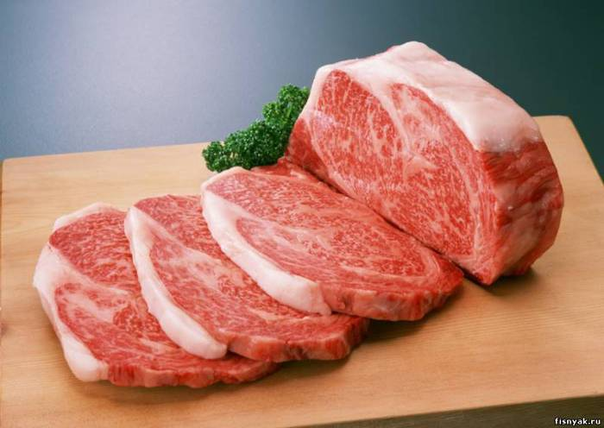
La viande, la volaille et les fruits.

Slide 5
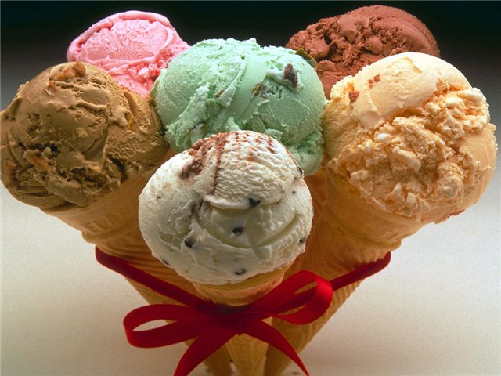
La glace.

Slide 6
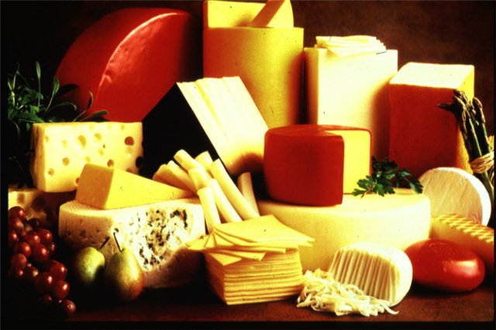
Les fromages.

Slide 7
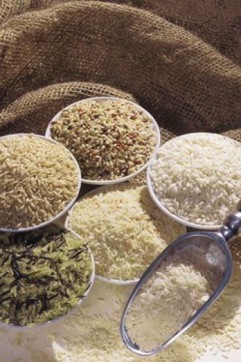
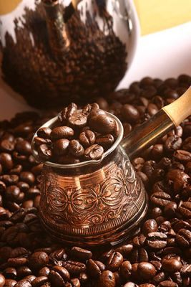
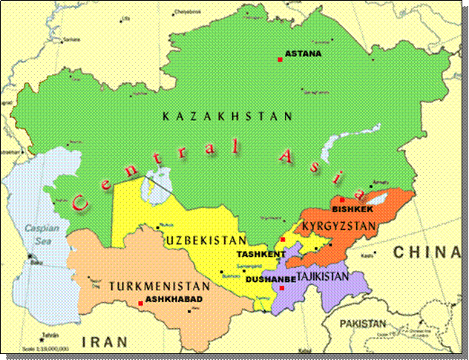
Le riz et le café.

Slide 8
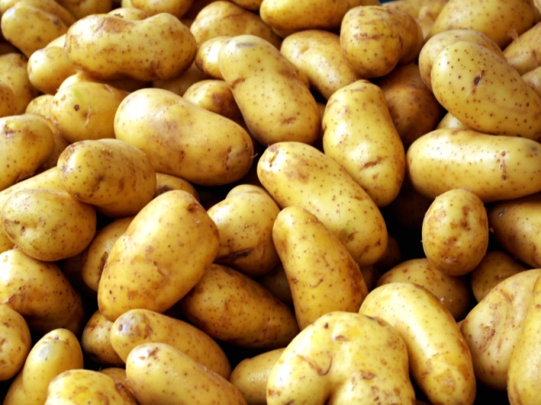
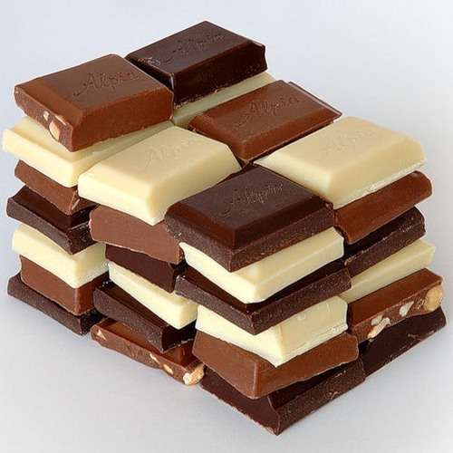
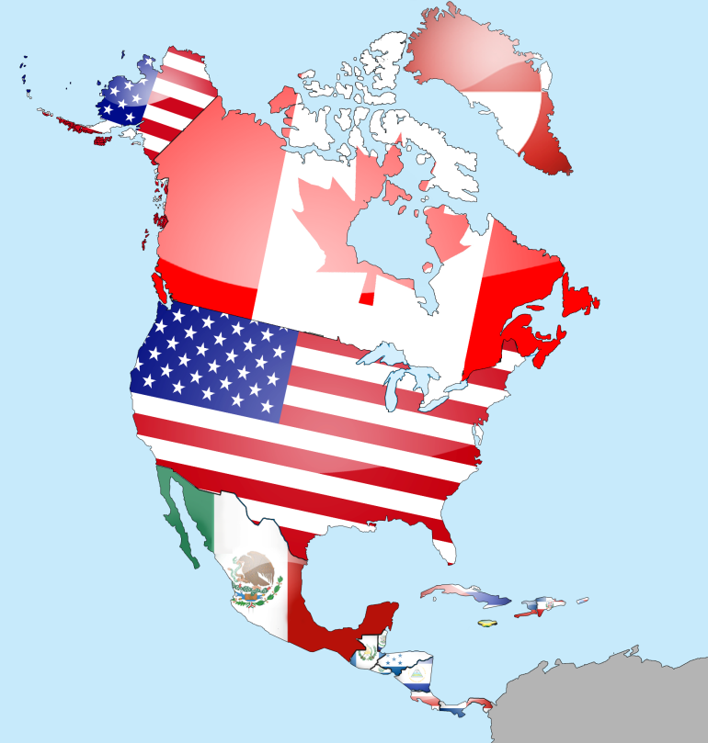
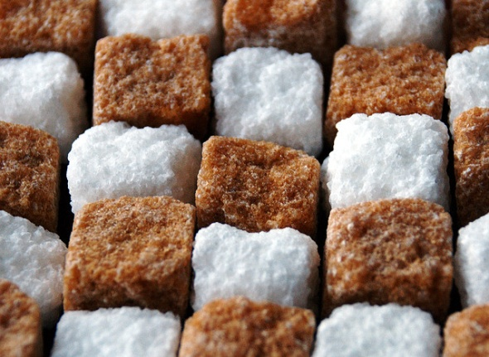
Les pommes de terre, le chocolat et le sucre.

Slide 9
La cuisine française est internationale.

Slide 10
Les proverbes.

Slide 11
L’appétit vient en mangeant. - Аппетит приходит во время еды. Il faut travailler qui veut manger. - Не потопаешь, не полопаешь.Без труда не выловишь рыбку из пруда. L’homme qui a faim ne pense qu’à pain. - Голодному Федоту и репа в охоту. Голодной куме хлеб на уме. La pomme ne tombe pas loin de son arbre. - Яблочко от яблони недалеко падает. Garder la poire pour la bonne bouche. - Оставить на закуску.

Slide 12
Le petit déjeuner. - A quelle heure? - Qu’est-ce qu’on prend…?

Slide 14
Le déjeuner. - A quelle heure? - Qu’est-ce qu’on prend…?

Slide 16
Le gouter. - A quelle heure? - Qu’est-ce qu’on prend…?

Slide 18
Le dîner. - A quelle heure? - Qu’est-ce qu’on prend…?

Slide 20
Les fromages.

Slide 22
Les desserts.

Slide 24
L’audition.

Slide 25
La chanson.

Slide 26
J’aime la galette, Savez-vous comment? Quand elle est bien faite Avec du beurre dedans. La,la,la,la La,la,la,la,lère La,la,la,la La,la,la,la,la. …Avec des oeufs dedans. …Avec du lait dedans.

